Slide 1
ANÁLISE CRIMINAL.
INSTRUTOR : DIOGO FERNANDO SAMPAIO PYTLOWANCIV
1º Sgt. QPM 1-0 Jefferson Cley Kühne
2º Sgt. QPM 1-0 Alessandro Pinheiro da Veiga
3º Sgt. QPM 1-0 Enio Luis Miranda da Silva
3º Sgt. QPM 1-0 Fabio Delek
3º Sgt. QPM 1-0 Jeferson Fernandes Costa de Oliveira

Slide 2
INTRODUÇÃO
MPC
A Análise Criminal pode ser entendida como um conjunto de técnicas e metodologias para identificar, avaliar e interpretar dados relacionados a atividades criminosas.
Definição de Lima : Análise Criminal "consiste em uma metodologia científica aplicada ao estudo dos fenômenos criminais, com a finalidade de identificar e compreender suas causas e dinâmicas" - permitindo a identificação de áreas de maior incidência criminal, auxiliando na alocação de recursos e no direcionamento das estratégias de prevenção e repressão ao crime. (Lima, Renato Brasileiro. Manual de Processo Penal: Volume Único. Juspodivm. 2018)

Slide 3
MPC
Moraes (2016), a análise criminal pode trazer um conceito novo em segurança pública, por meio de uma mudança de foco gerencial, possibilitando o monitoramento do ambiente para que o crime sequer ocorra.
(MORAES, Márcio Oliveira de. A IMPORTÂNCIA DA PRODUÇÃO DE INDICADORES E DA ANÁLISE CRIMINAL PARA SUBSIDIAR AS POLÍTICAS PÚBLICAS DE SEGURANÇA. 2016. 27 f.)
Em suma, a Análise Criminal é utilizada para entender a criminalidade urbana, os crimes em série, o crime organizado, entre outros, demonstrando como essa técnica acessória da Atividade de Inteligência pode ser útil na compreensão e prevenção desses fenômenos criminais.

Slide 4
MPC
TIPOLOGIA DA ANÁLISE CRIMINAL
A ANÁLISE CRIMINAL TÁTICA - Procedimentos de análise de dados policiais de curto prazo com viés retrospectivo, que envolve a revisão de casos passados para identificar padrões e modus operandis de criminosos ou organizações, com abordagens criminais específicas, do dia a dia que auxiliam as operações policiais e o policiamento ostensivo, com a finalidade de gerar respostas frente a determinado crime, ou seja, no momento em que ele ocorre.

Slide 5
MPC
A ANÁLISE CRIMINAL TÁTICA
É neste tipo de análise que a Instituição se utiliza de grande parte das ferramentas quantitativas e qualitativas para promover a aplicação de efetivo para o patrulhamento ostensivo do dia a dia, com vistas à redução da criminalidade. ex. promover mudanças imediatas de escalas de serviço, emprego adicional ou deslocamento de efetivo de uma área para outra.
Ex. Op. Satélite RONE Gps Táticos vs Explosões caixas eletrônicos na madrugadas.
(SILVA, João Apolinário da. Análise criminal: teoria e prática. Salvador: Artpoesia, 2015)
Este tipo de análise envolve a detecção de padrões dos crimes, análise temporal (frequência de crimes num lapso de tempo), análise de espaço (em sua localização e concentração), análise local (lugares potenciais que estão emergindo como grandes concentradoras de criminalidade e violência). Ex. Violência nos estádios.

Slide 6
MPC
A ANÁLISE CRIMINAL ESTRATÉGICA tem como objetivo principal a identificação das tendências da criminalidade por meio do estudo de seus fenômenos e influências. Classificada por alguns autores como Análise Preditiva, que busca identificar padrões e tendências para prever a ocorrência de crimes futuros; Análise espacial para identificar áreas de concentração de crimes e Análise temporal, que envolve o estudo de padrões e tendências ao longo do tempo. (Tendências, Vulnerabilidades, Problemas e soluções)
Portanto, a análise estratégica, serve, principalmente, para a formulação de políticas públicas de longo prazo identificando as problemáticas de uma área, bem como as projeções relativas à evolução das diversas tipologias criminais no contexto de um cenário prospectivo; ex do fenômeno novo cangaço.
Para SILVA (2015, p.157), a Análise Criminal Estratégica foca na busca de estratégias operacionais para solucionar problemas em curso ou que se manifesta como uma série crônica de crimes que se repete a longo prazo. A ex. crimes fronteiriços, Maria da Penha, Roubos/furtos de veículos;

Slide 7
MPC
A ANÁLISE CRIMINAL ADMINISTRATIVA - ACA, é voltada para um público alvo, funciona como um editor chefe que seleciona quais assuntos e profundidades destes serão divulgados para cada cliente;
Para SILVA (2015, p.158) ACA difere da Análise tática e estratégica, porque não objetiva identificação, avaliações de padrões, balanços ou mapeamento estatísticos. É um processo de seleção de resultados relevantes e significativos buscando apresentar conclusões importantes da análise da criminalidade com base em questões legais, políticas e práticas de forma adequada para um determinado público. (Corporação Policial, Governo, Comunidade, Gestores Públicos, Instituições Pública,etc.
Análise direcionada às necessidades da agencia policial, configura-se numa espécie de logística para maximizar os recursos adm das polícias para alcance de seus objetivos. (RH, aplicação de recursos p/ eventos especiais ou esporádicos, custo benefício)

Slide 8
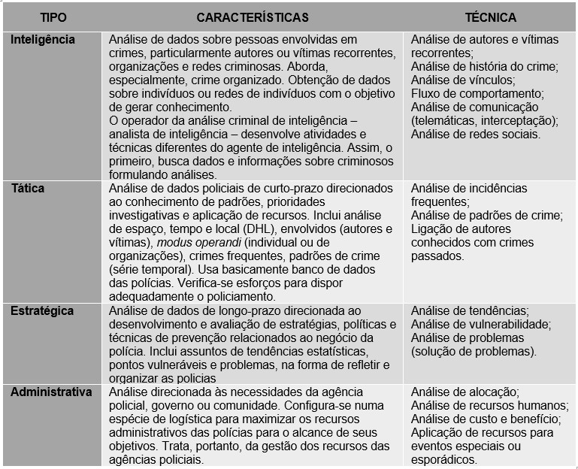
MPC

Slide 9
MPC

